Slide 1

Conception d’une nouvelle architecture
Présentation par Dylan J. Gerrits

Slide 2
Contenu de la présentation
01
02
03
Présentation de la start-up et du projet
Présentation du plan de travail et de l’organisation
Présentation de l’architecture

Slide 3
01
Présentation de la start-up et du projet
Notes:
Foosus est une start-up âgée de 3 ans, dans le secteur de l’alimentation durable. Leur objectif est de soutenir l’alimentation locale et de mettre les consommateurs en contact avec des producteurs et des artisans locaux.
Après plusieurs années de développement, le système d’information de Foosus présente une trop grande complexité et n'évolue plus au rythme de l'activité, risquant d'entraver leur croissance de la start-up.
Le projet Foosus de conception d’une nouvelle architecture se présente comme la création d’une nouvelle plateforme e-commerce géo-ciblée.

Slide 4

Plateforme e-commerce
Géolocalisation des offres et des utilisateurs
Disponibilité internationale
Fonctionnalités variées en fonction des utilisateurs
Notes:
L’objectif est de créer une plateforme de e-commerce polyvalente pour faire passer l'entreprise à un niveau supérieur. L'efficacité, la flexibilité et des approches cohérentes dans la prise de décision sont nécessaires pour pouvoir concurrencer les grandes entreprises mondiales de e-commerce qui dominent le marché de l'alimentation durable. Les principaux objectifs de l'entreprise sont les suivants :
La solution doit tirer parti de la géolocalisation pour relier des fournisseurs et des consommateurs et pour proposer des produits disponibles à proximité des lieux de résidence de ces derniers.
L'architecture doit être évolutive pour permettre aux services de se déployer sur diverses régions à travers des villes et des pays donnés.
La solution doit être disponible pour les fournisseurs et les consommateurs, où qu'ils se trouvent. Cette solution doit être utilisable avec des appareils mobiles et fixes. Elle doit tenir compte des contraintes de bande passante pour les réseaux cellulaires et les connexions Internet haut débit.
La solution doit pouvoir prendre en charge différents types d'utilisateurs avec des fonctionnalités et des services spécifiques pour ces catégories.

Slide 5
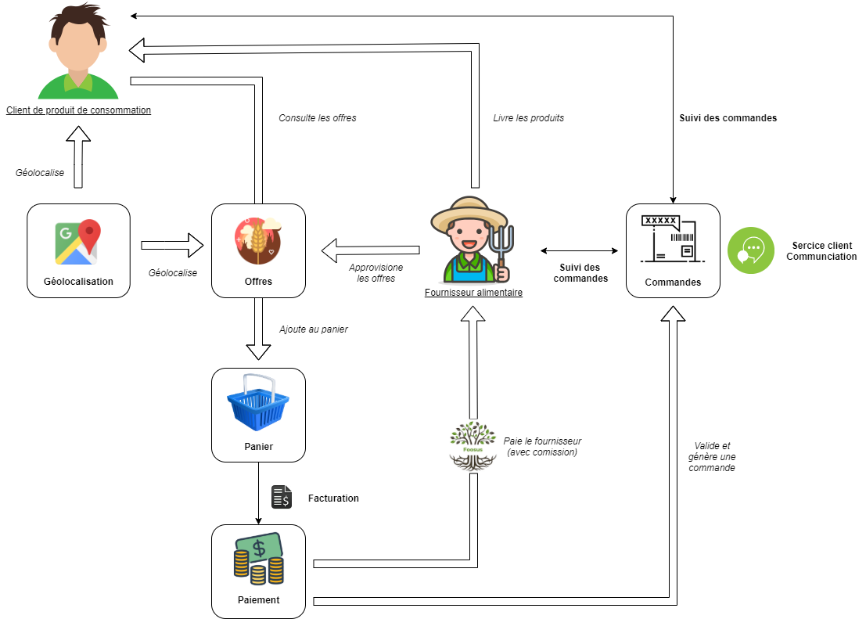
(Vision)
Vue d’ensemble

Slide 6
+10%
1
<1 semaine
Nombre d’adhésion de consommateurs mensuel
4
Nombre d’incident mensuel
Délai de parution moyen
Nombre d’adhésion de fournisseurs mensuel
Objectifs
Notes:
Il est nécessaire d’adopter une approche qui garantisse la sécurité à chaque évolution de la plateforme.
Chaque nouvelle version doit être de taille réduite, présenter peu de risques, être transparente pour les utilisateurs et le système doit rester accessible en tout lieu et à tout moment.
Les utilisateurs situés dans différentes régions doivent pouvoir espérer des performances similaires. L’entreprise souhaite cibler les consommateurs dans des zones géographiques spécifiques, sur des connexions lentes aussi bien que sur des réseaux haut débit.
Les inscriptions constituent une métrique clé aux yeux des investisseurs et ne peuvent être améliorées que par l’agilité nécessaire pour innover rapidement et expérimenter avec des variantes d’offres produit existantes. L’expansion au sein des marchés locaux et le fait de fournir du géo-ciblage sont vus comme des facteurs critiques pour toucher une gamme plus large d’utilisateurs.
La marque Foosus doit être renforcée en réduisant les interruptions de service visibles par les utilisateurs.
La plateforme doit être conçue en gardant à l’idée l’extensibilité et la personnalisation des fonctionnalités.

Slide 7
02
Présentation du plan de travail et de l’organisation
Notes:
Foosus est une start-up âgée de 3 ans, dans le secteur de l’alimentation durable. Leur objectif est de soutenir l’alimentation locale et de mettre les consommateurs en contact avec des producteurs et des artisans locaux.
Après plusieurs années de développement, le système d’information de Foosus présente une trop grande complexité et n'évolue plus au rythme de l'activité, risquant d'entraver leur croissance de la start-up.
Le projet Foosus de conception d’une nouvelle architecture se présente comme la création d’une nouvelle plateforme e-commerce géo-ciblée.

Slide 8
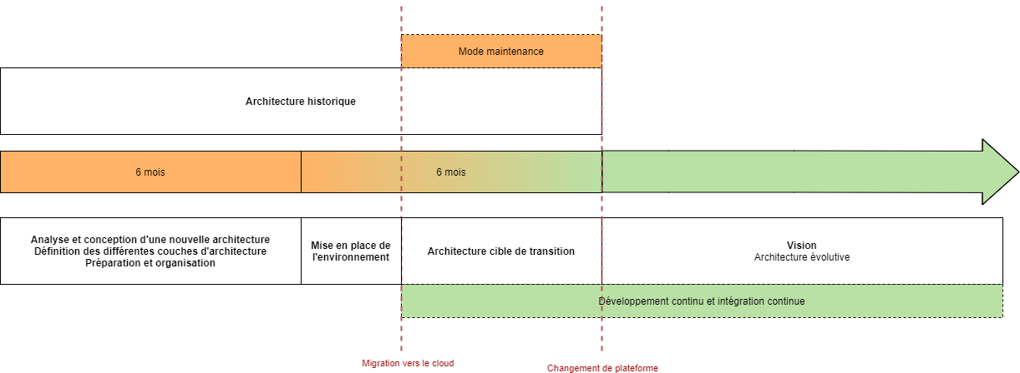
Plan de travail
Notes:
Une période de 6 mois est prévue pour définir l'architecture et préparer un projet de suivi afin de développer un prototype.
Il parait pertinent de considérer qu’à l’issue de ces 6 mois, les activités d’analyse conception d’une nouvelle architecture, de définition des différentes couches d’architecture, et de préparation et organisation seront terminées.
Il restera alors à mettre en place les éléments relatifs à l’environnement de développement avant de passer à la phase de réalisation concrète du projet.

Slide 9
Activités du projet d’analyse et conception
Analyse et conception
Définition des différentes couches d’architecture
Préparation et organisation
Notes:
L’analyse et la conception d’une nouvelle architecture correspond à l’étude de l’ensemble des documents fournis par Foosus, notamment les demandes de travaux d'architecture incluant les conditions requises de haut niveau et les objectifs de la start-up, ainsi que l’architecture historique, afin de concevoir une nouvelle architecture.
Cela inclue la définition d’une architecture cible évolutive à haut niveau et la préparation d’un projet de suivi afin de développer un prototype.
La définition des différentes couches d’architecture correspond à la définition détaillée d’une architecture cible de transition, et la vision d’une architecture évolutive. Cela inclue différents niveaux de détails, notamment le détail des couches fonctionnelle, applicative, infrastructure et opérationnelle.
La préparation et l’organisation correspondent à la restructuration des éléments nécessaires au sein de la start-up afin de pouvoir organiser le travail de réalisation afin d’itérer vers l’architecture cible évolutive. Cela passe par l’organisation des équipes de travail, avec recrutement d’expertises supplémentaires si nécessaire, et la mise en place des éléments nécessaire à la mise en chantier.

Slide 10
Activités du projet de transition
Mise en place de l’environnement
Réalisation | Itération vers une architecture évolutive
Notes:
Il apparait nécessaire de mettre en place les différents environnements de travail, en amont à la réalisation du projet. Cela passe par le déploiement de tout, ou en partie, de la plateforme au sein des infrastructures choisies avant d’y apporter les différentes évolutions souhaitées.
La réalisation correspond à l’ensemble des itérations vers l’architecture cible de transition qui continuera, par la suite, à évoluer. Cela suppose la mise à niveau de la plateforme vers un état cible de transition depuis lequel elle pourra remplacer la plateforme actuellement en place, pour continuer, par la suite, à se développer de façon continue. Cela suppose aussi bien la mise à niveau de la plateforme et de ses fonctionnalités que la mise à niveau de l’organisation au sein des équipes de développement en fonction des mesures en termes de qualité et quantité de ce qui a été produit, afin d’adapter le développement en conséquence aux nouvelles idées et retours obtenus.

Slide 11
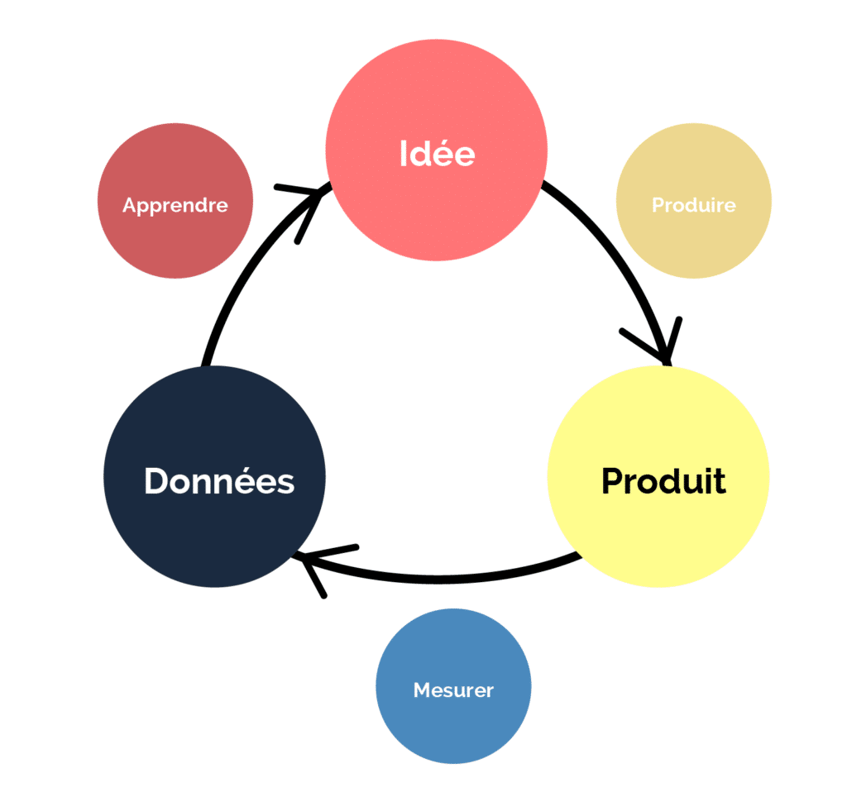
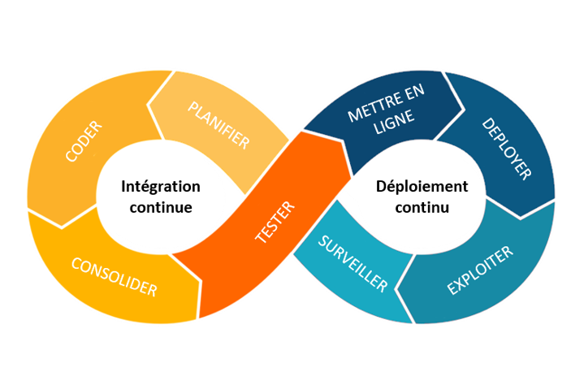
Méthodologie
Notes:
Foosus utilise une méthodologie agile : Lean avec Kanban, qui se base sur des principes d’amélioration continue.
Apprendre, produire et mesurer sont au cœur de la méthodologie agile avec Lean. La communication, ainsi que la réalisation des activités s’articulent autour de ces trois principes fondamentaux.

Slide 12








Standardisation
Frameworks
Base de données
Conteneurisation
Communication
Versionning
Spring Boot
Angular
Ionic
MongoDB
ElasticSearch
Docker
Kubernetes
RESTful API
Git
GitHub

Slide 13
03
Présentation de l’architecture
Notes:
Cette architecture tend à respecter la loi de Conway :
« Les organisations qui conçoivent des systèmes [...] tendent inévitablement à produire des designs qui sont des copies de la structure de communication de leur organisation. »

Slide 14
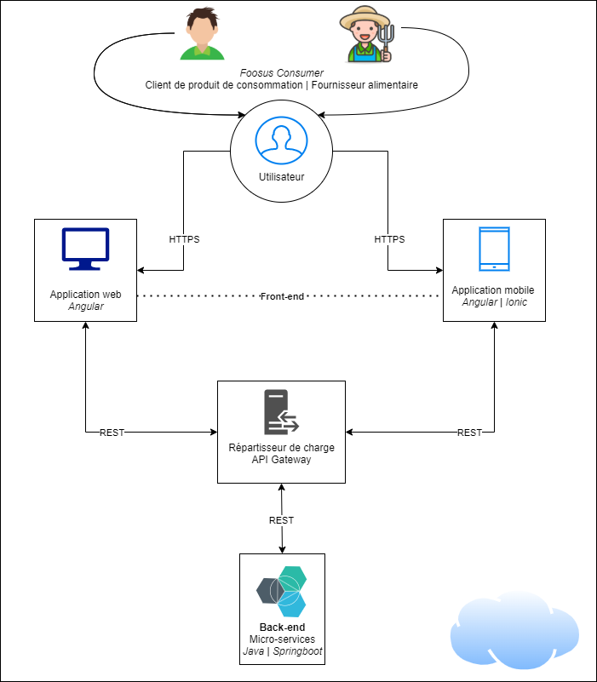
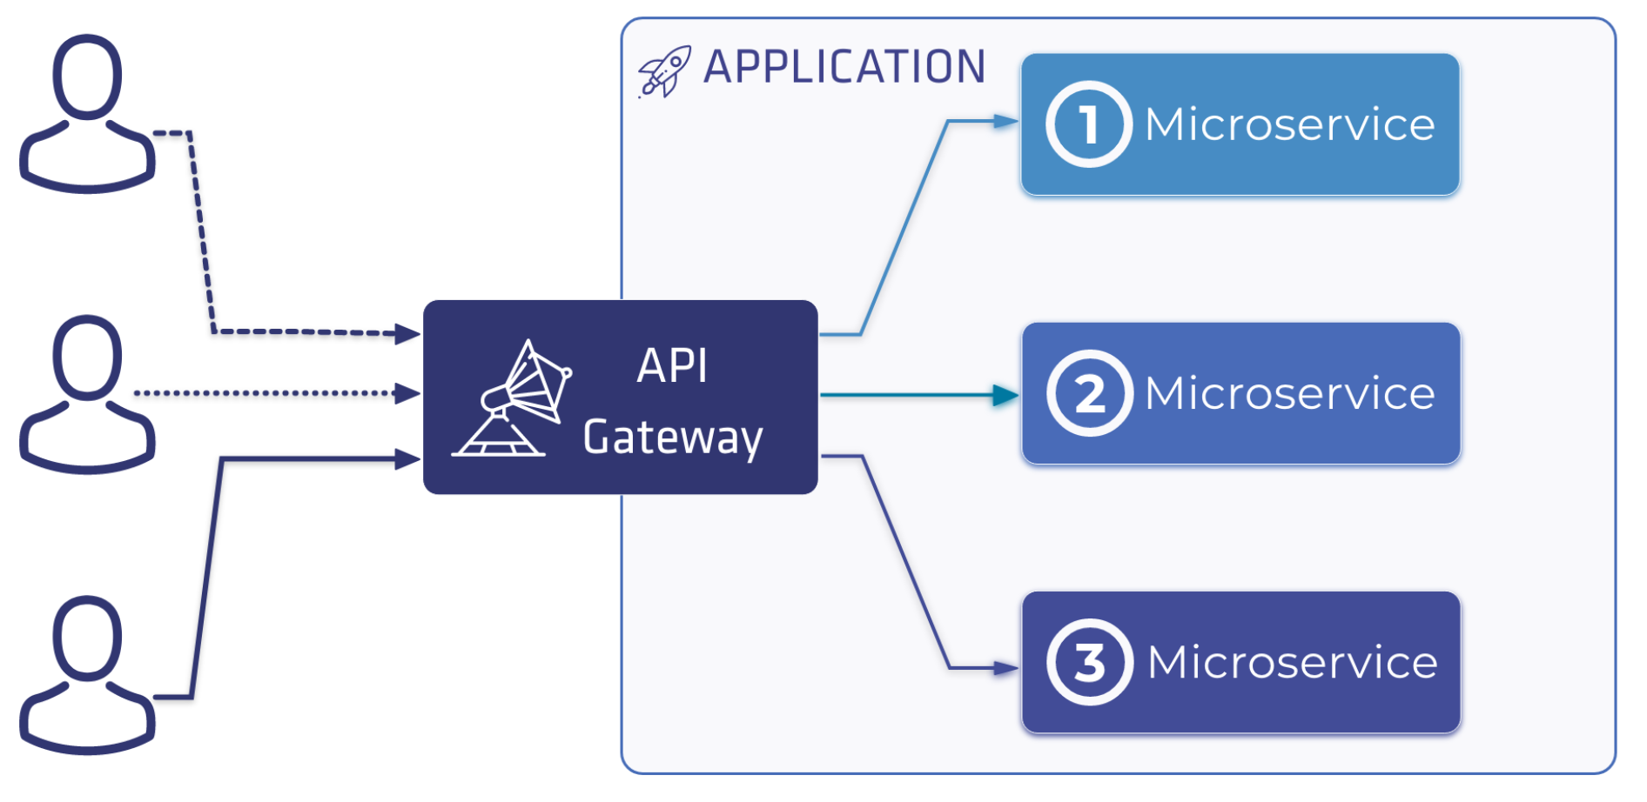
(Vision) Diagramme d’achitecture simplifié

Slide 15
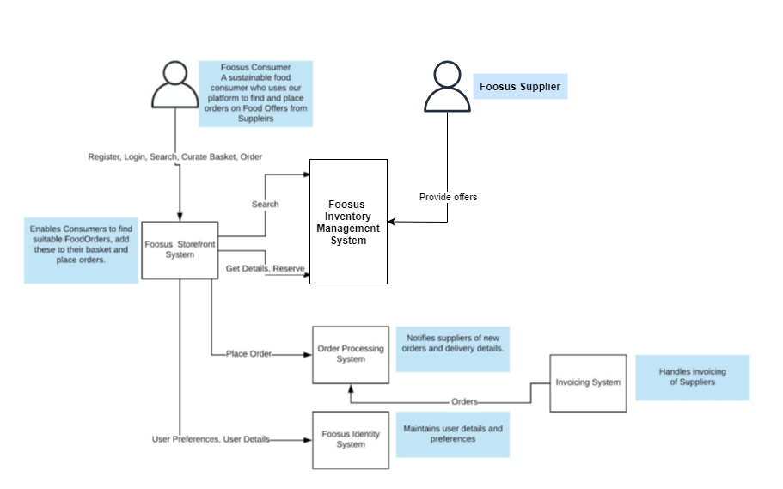
(Transition) Diagrammes de contexte

Slide 16
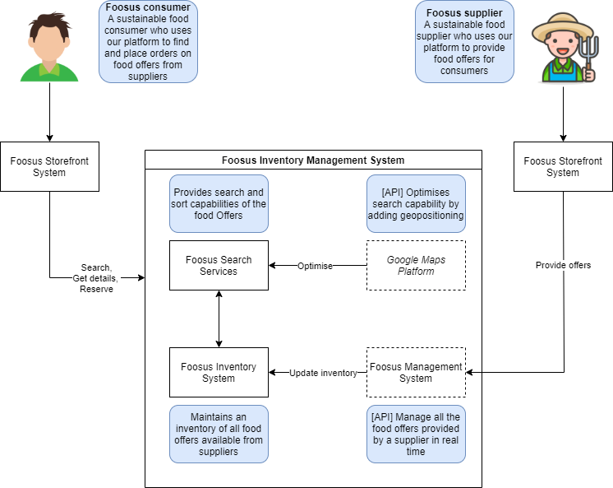

Slide 17
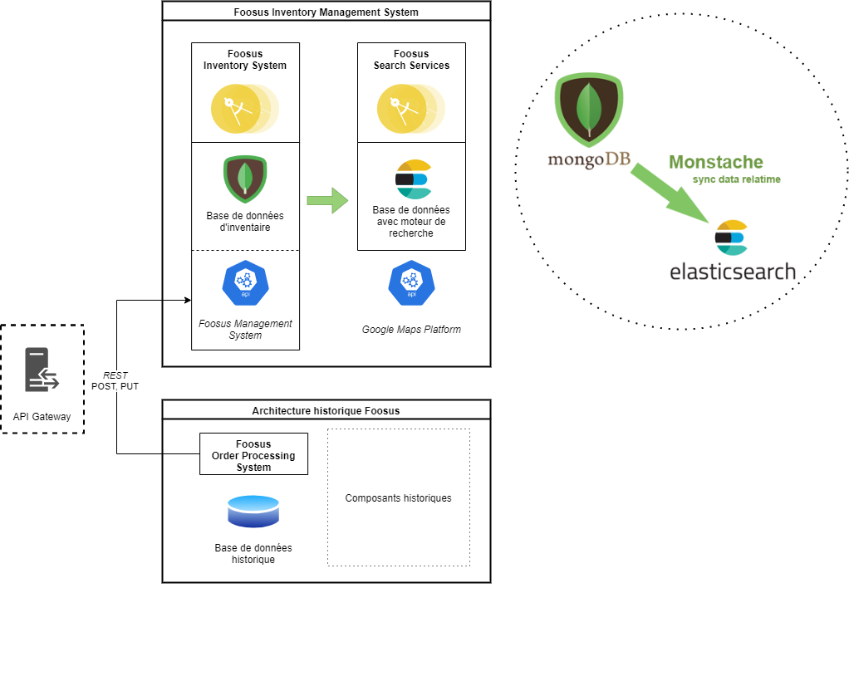
(Transition) Diagramme d’architecture simplifié
Notes:
La base de données MongoDB de Foosus Inventory System devra être indexé en continu au sein de la base de données, afin d’effectuer des recherches et des agrégations complexes des données. Il est, par exemple, possible d’utiliser Monstache ou River pour cela.
Il apparait pertinent, d’utiliser REST pour communiquer et mettre à jour la base de données d’inventaire, en utilisant l’API Foosus Management System, lorsqu’une commande est effectuée, par exemple. Cela permettra, notamment, de pouvoir considérer la mise en place une API Gateway, qui servirait de passerelle entre le client et les micro-services.
Avec la multiplication de micro-services, à anticiper, et des requêtes, la communication peut se révéler très complexe, avec un temps de latence et d’affichage plus élevé. Les passerelles d’API servent typiquement d’intermédiaire et optimisent la gestion de la performance des requêtes envoyées.

Slide 18
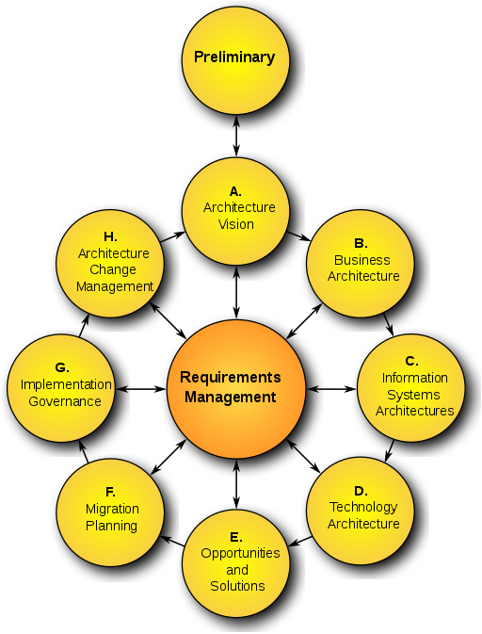
Approfondir via les livrables
- Catalogue d’objectifs
- Structure de gouvernance, rôles et responsabilités
- Approche architectural
- Cadre de contenu d’architecture
- Plan de communication
- Analyse des risques
- Contrats de services (SLA, SLI et SLO)
- Lignes directrices pour l’implémentation
- Spécifications pour l’implémentation
- Conditions requises pour l’interopérabilité
- Vision architecturale (avec exemple)
- Livraisons, métriques et mesures de l’architecture cible

Slide 19
Questions ?

